Slide 1


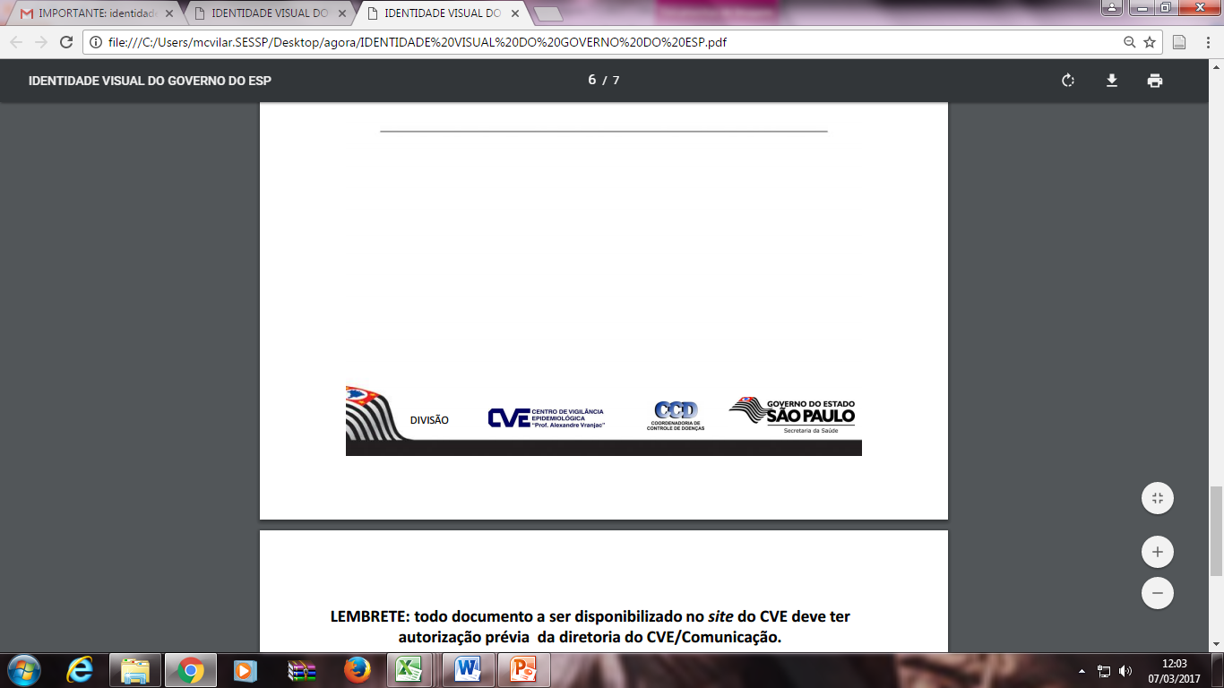

Jornada Estadual de Prevenção de Doenças Crônicas Não Transmissíveis e seus Principais Fatores de Risco
2017

Slide 2
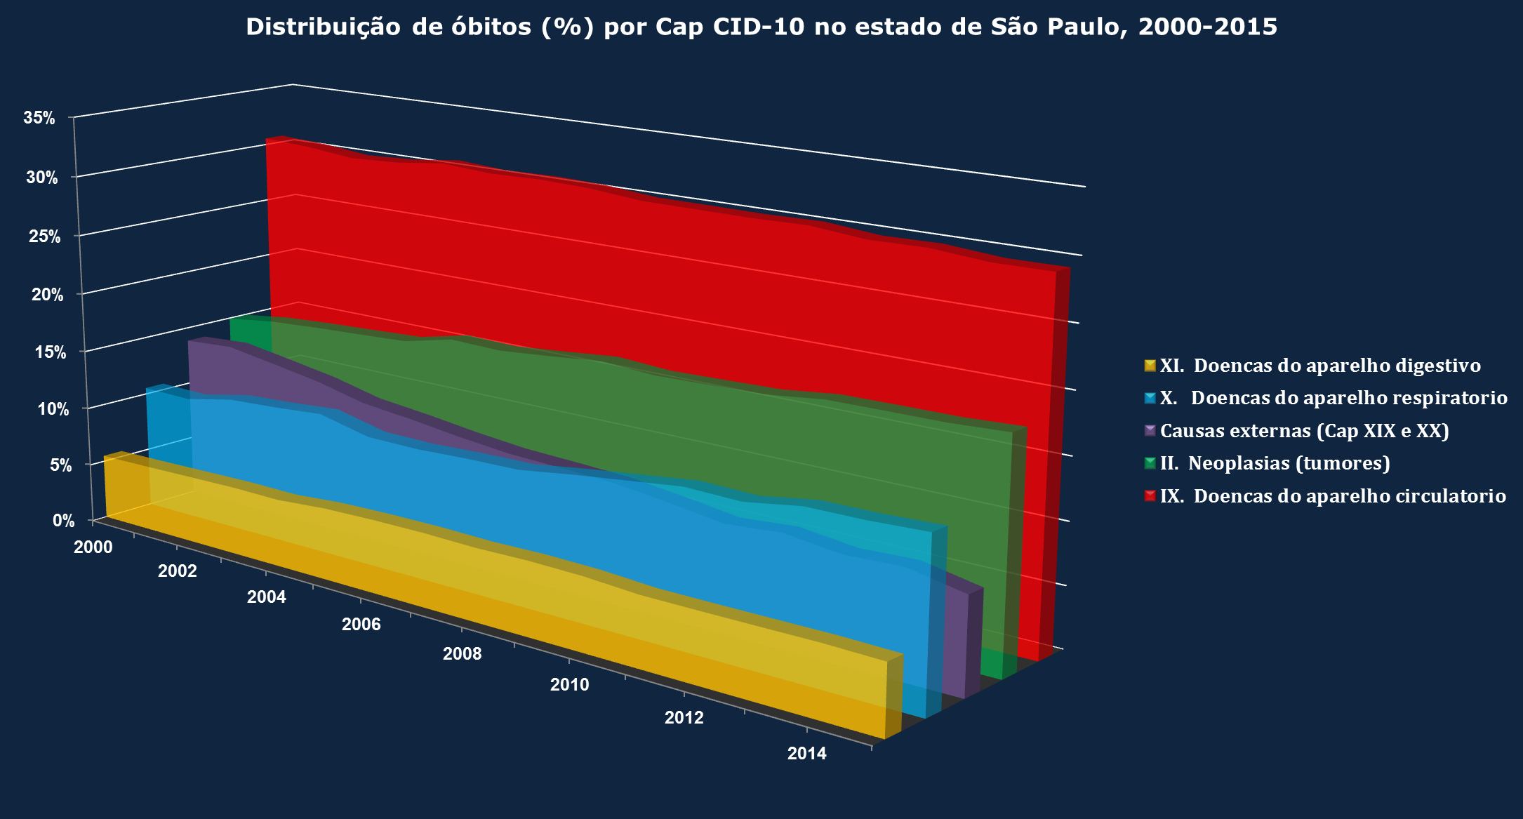
Fonte: SES-SP – base unificada de óbitos e Sistemas de Informações sobre Mortalidade - SIM
DCNT/ CVE/ CCD/ SES-SP

Slide 3
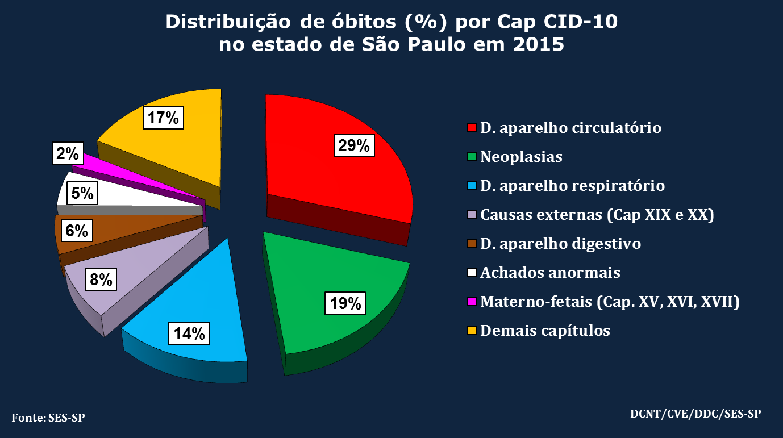
base unificada de óbitos e Sistemas de Informações sobre Mortalidade - SIM

Slide 4
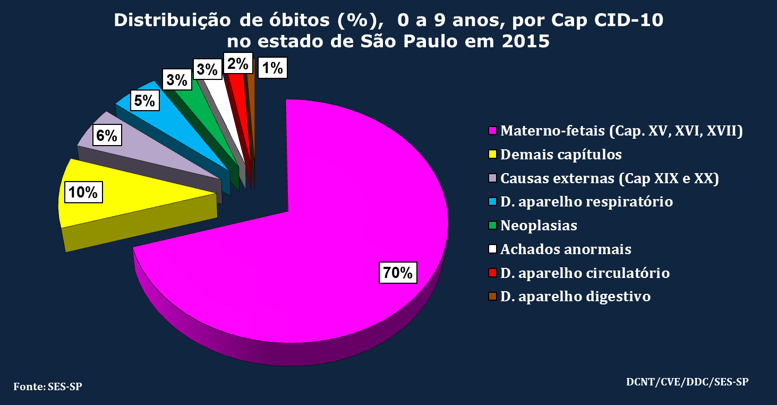
Sistemas de Informações sobre Mortalidade - SIM

Slide 5
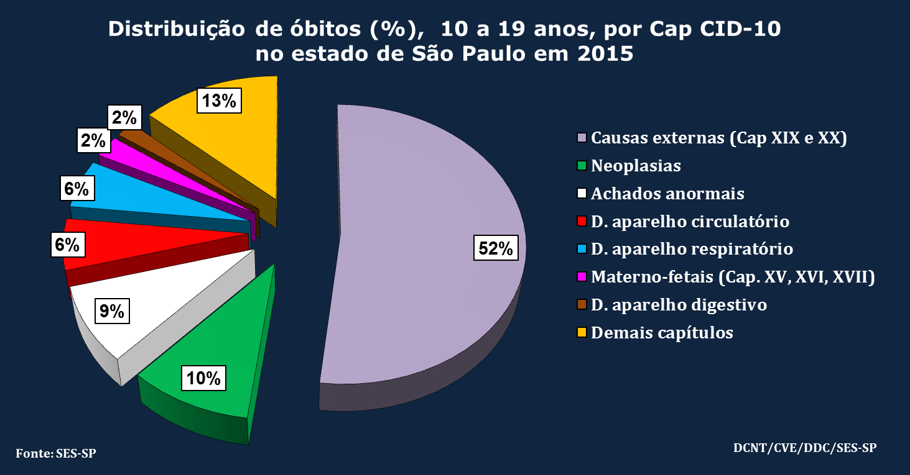
Sistemas de Informações sobre Mortalidade - SIM

Slide 6
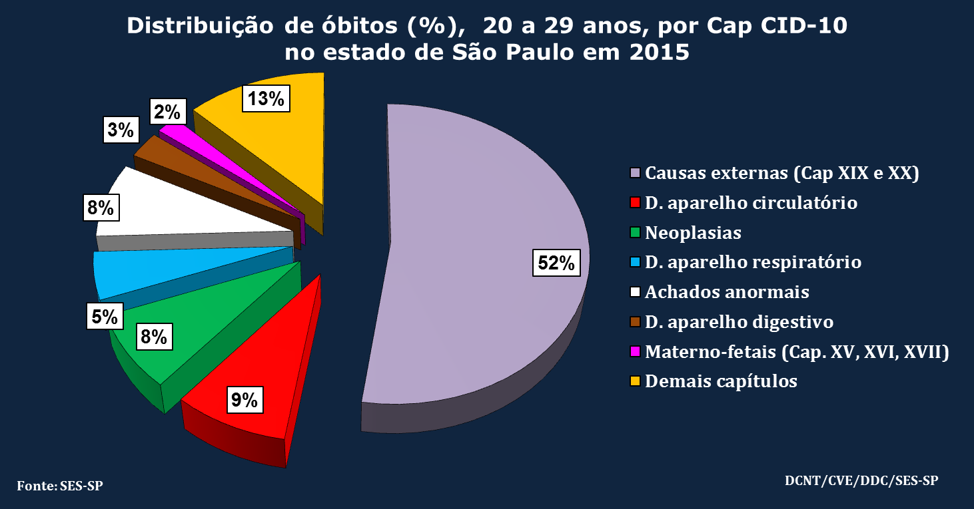
Sistemas de Informações sobre Mortalidade - SIM

Slide 7
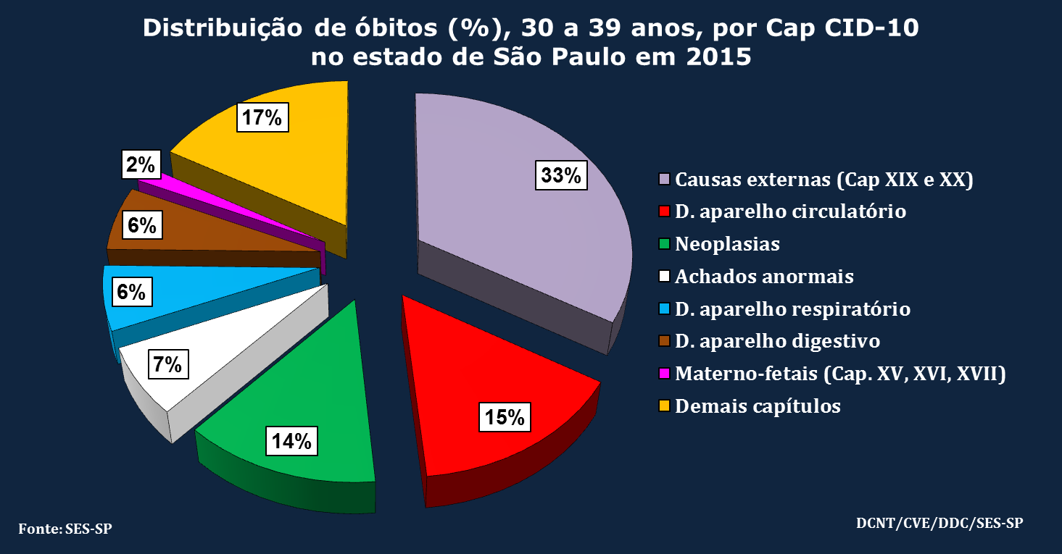
Sistemas de Informações sobre Mortalidade - SIM

Slide 8
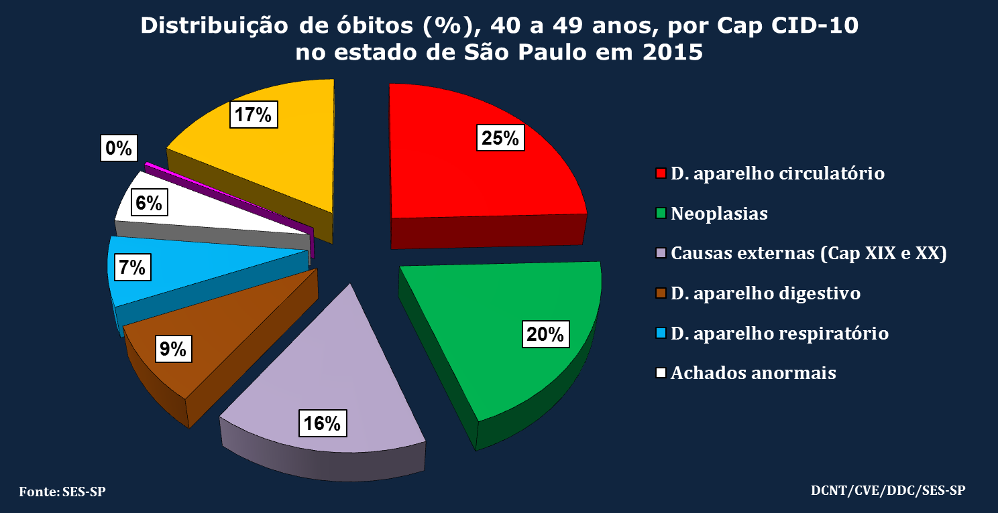
Sistemas de Informações sobre Mortalidade - SIM

Slide 9
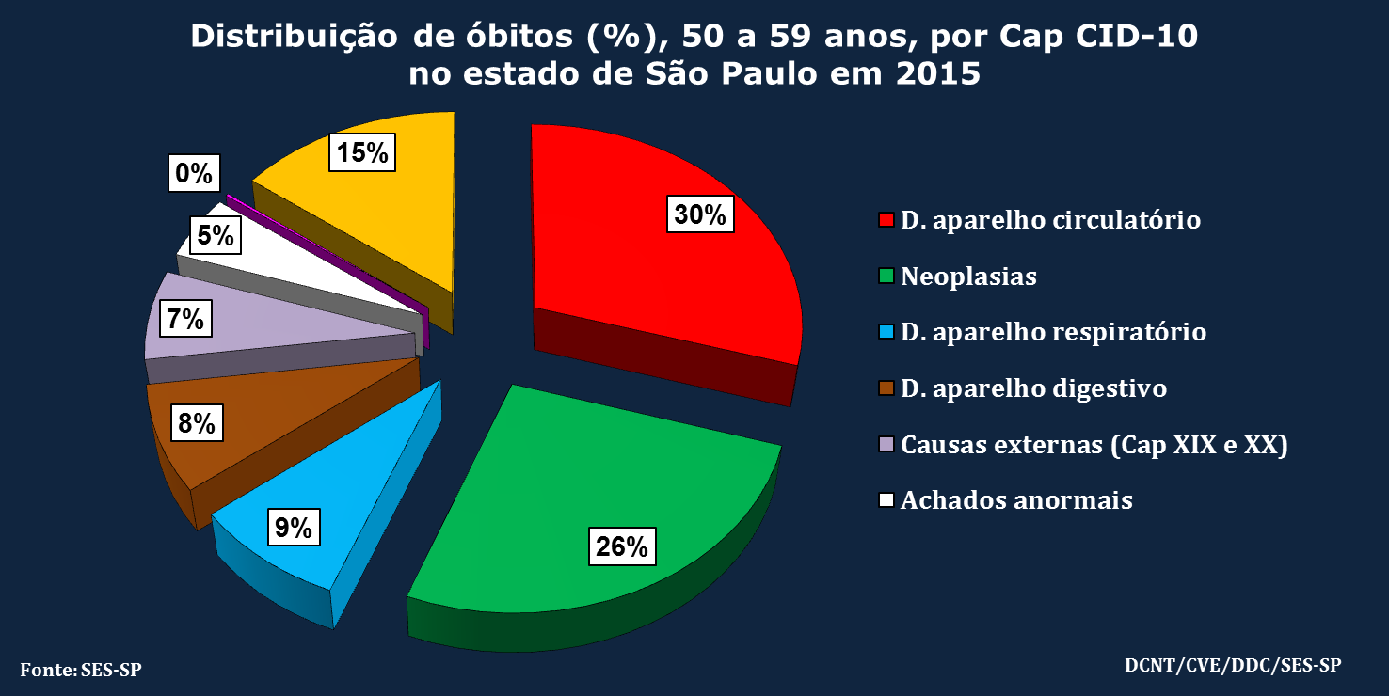
Sistemas de Informações sobre Mortalidade - SIM

Slide 10
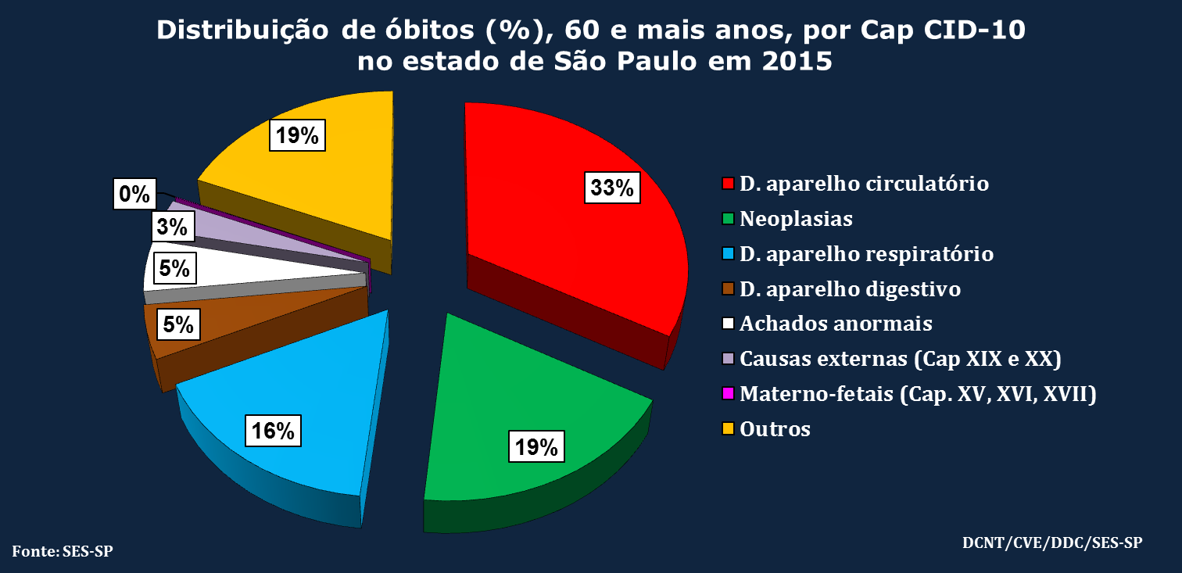
Sistemas de Informações sobre Mortalidade - SIM

Slide 11
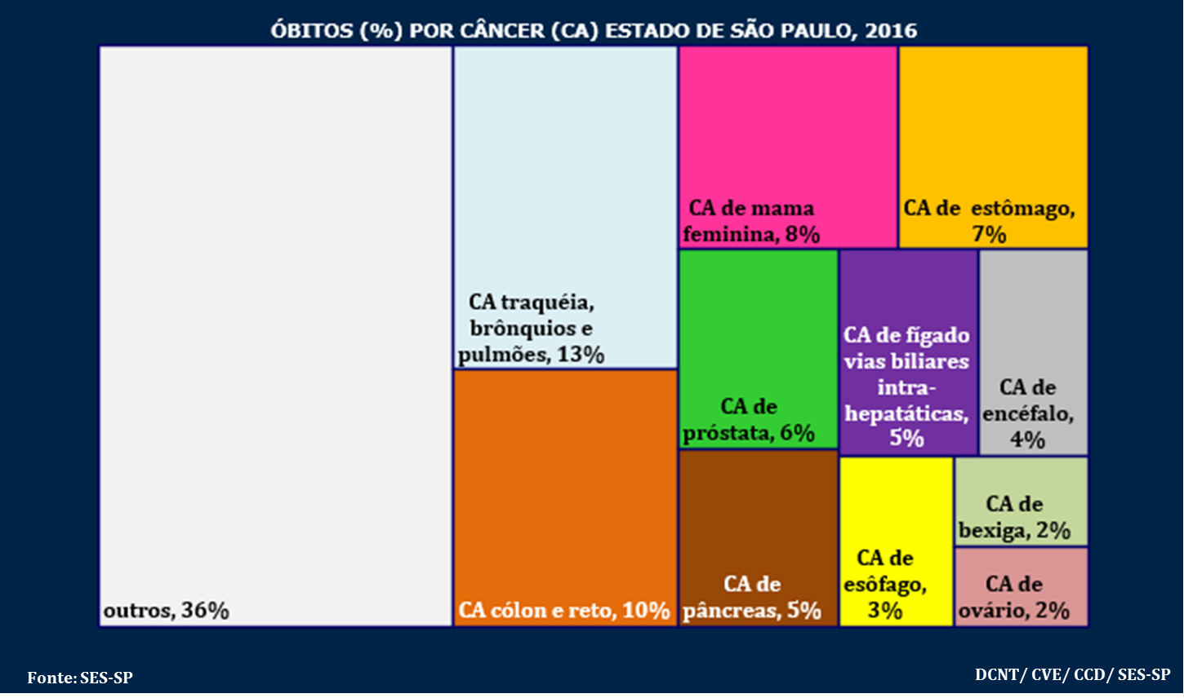
Sistemas de Informações sobre Mortalidade - SIM

Slide 12
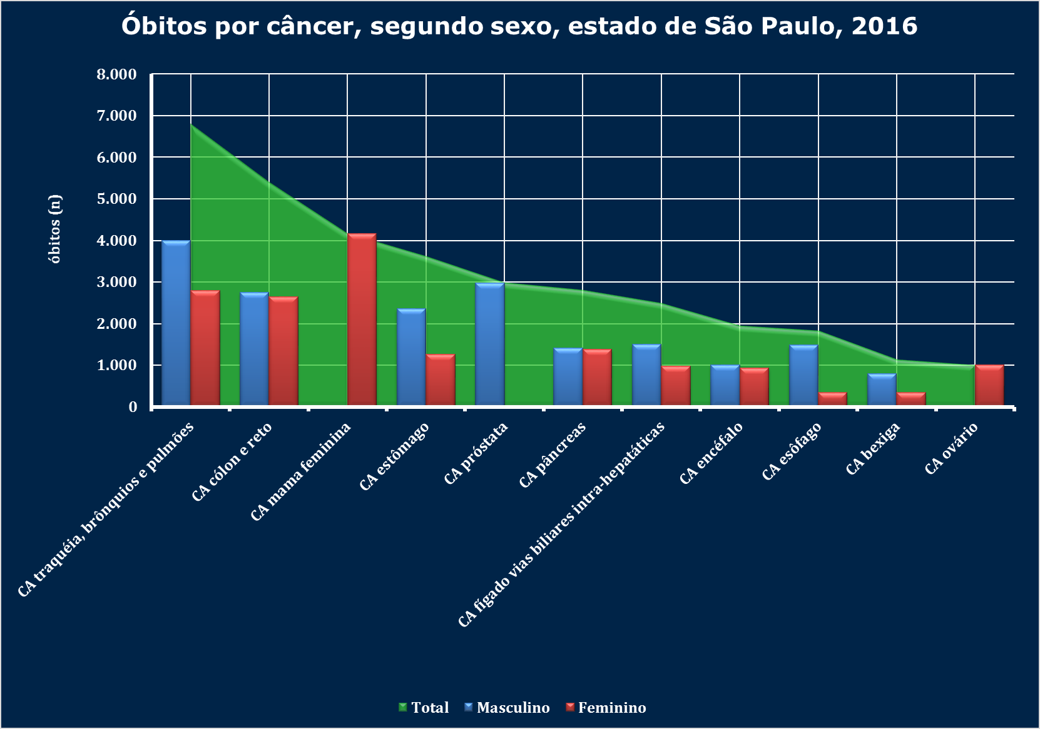
Fonte: INCA
DCNT/ CVE/ CCD/ SES-SP
Fonte: SES-SP Sistemas de Informações
sobre Mortalidade - SIM
DCNT/ CVE/ CCD/ SES-SP

Slide 13
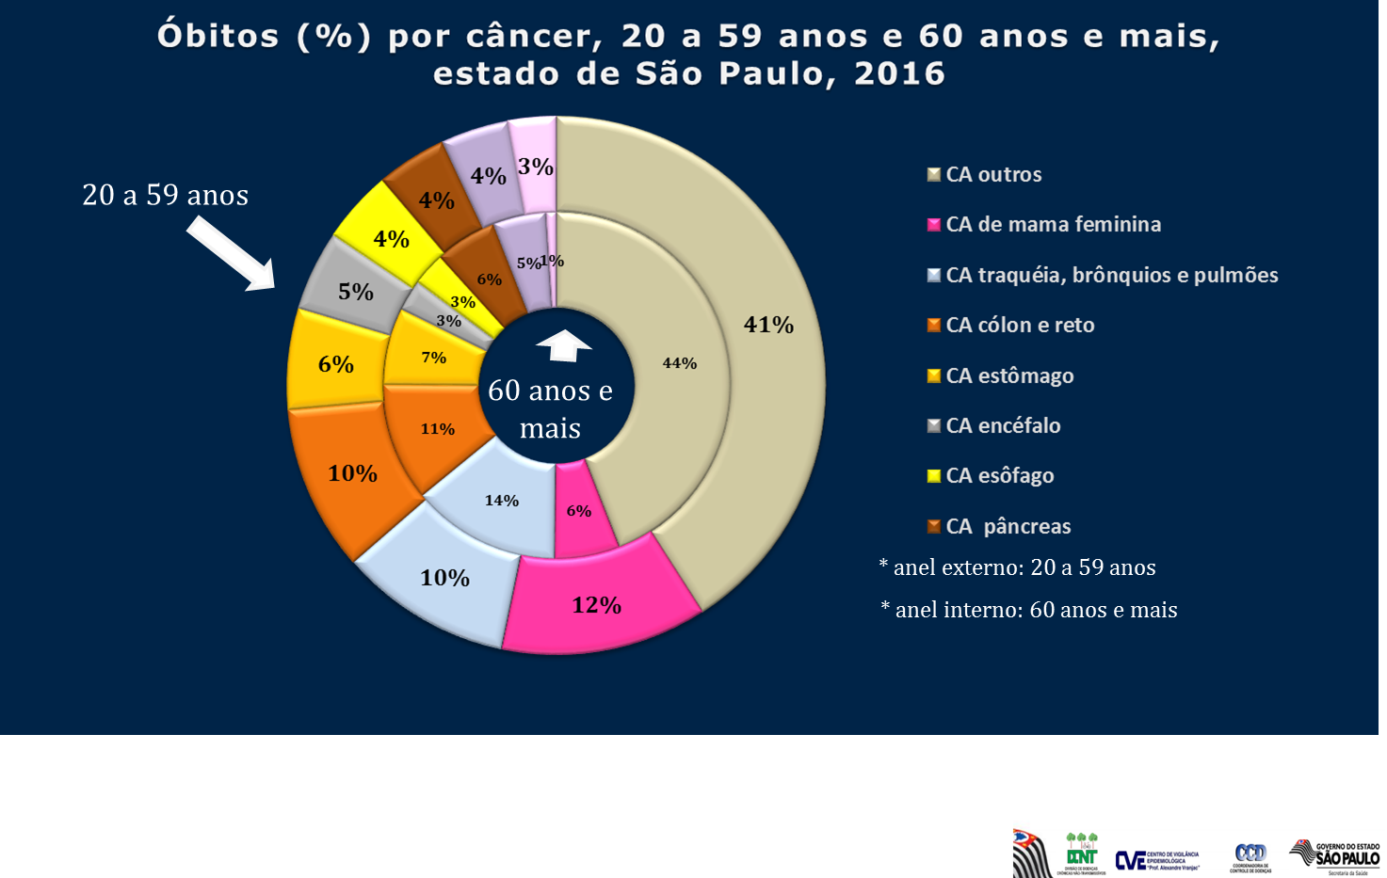
Fonte: SES-SP
Fonte: SES-SP Sistemas de Informações sobre Mortalidade - SIM
DCNT/ CVE/ CCD/ SES-SP

Slide 14
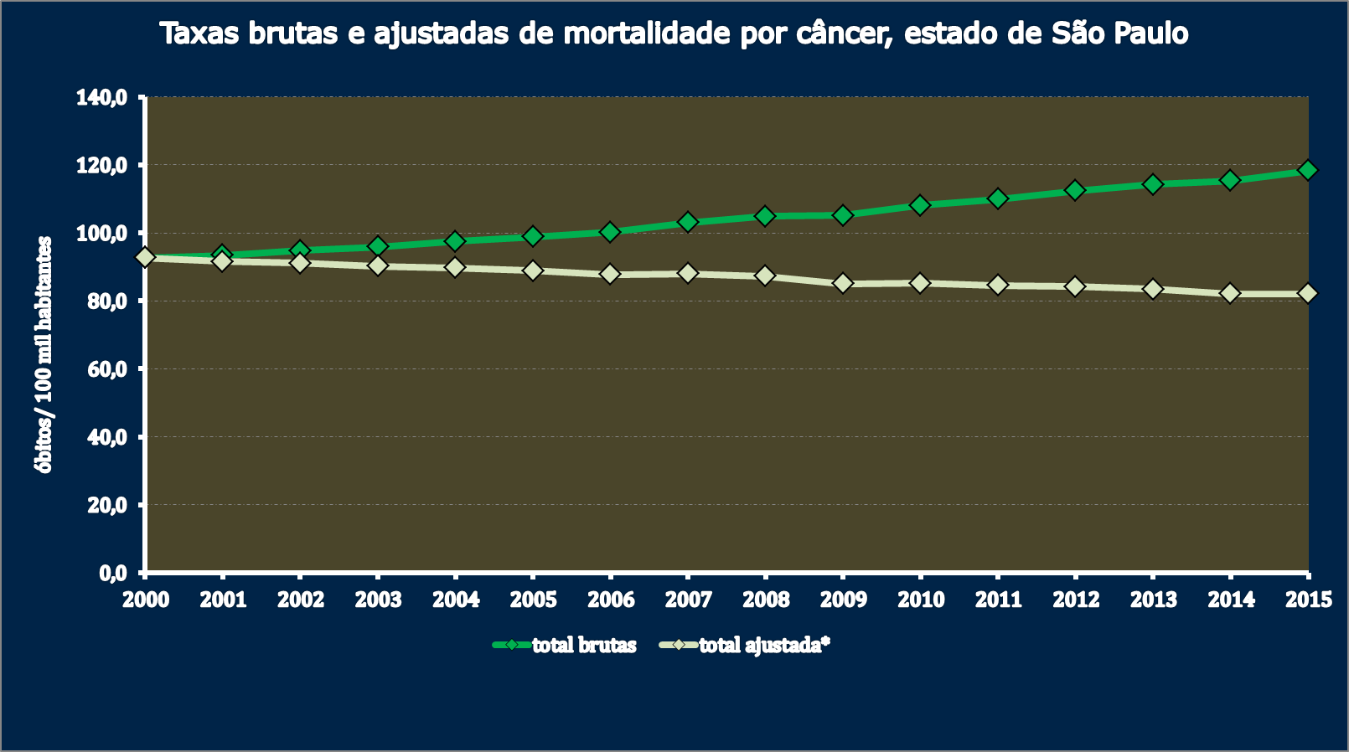
Fonte: SES-SP – base unificada de óbitos e Sistemas de Informações sobre Mortalidade - SIM
IBGE estimativas populacionais
* Ajustadas para a população total do estado de São Paulo 2000
Fonte: SES-SP – base unificada de óbitos e Sistemas de Informações sobre Mortalidade - SIM
IBGE estimativas populacionais
* Ajustadas para a população total do estado de São Paulo 2000
DCNT/ CVE/ CCD/ SES-SP
DCNT/ CVE/ CCD/ SES-SP

Slide 15
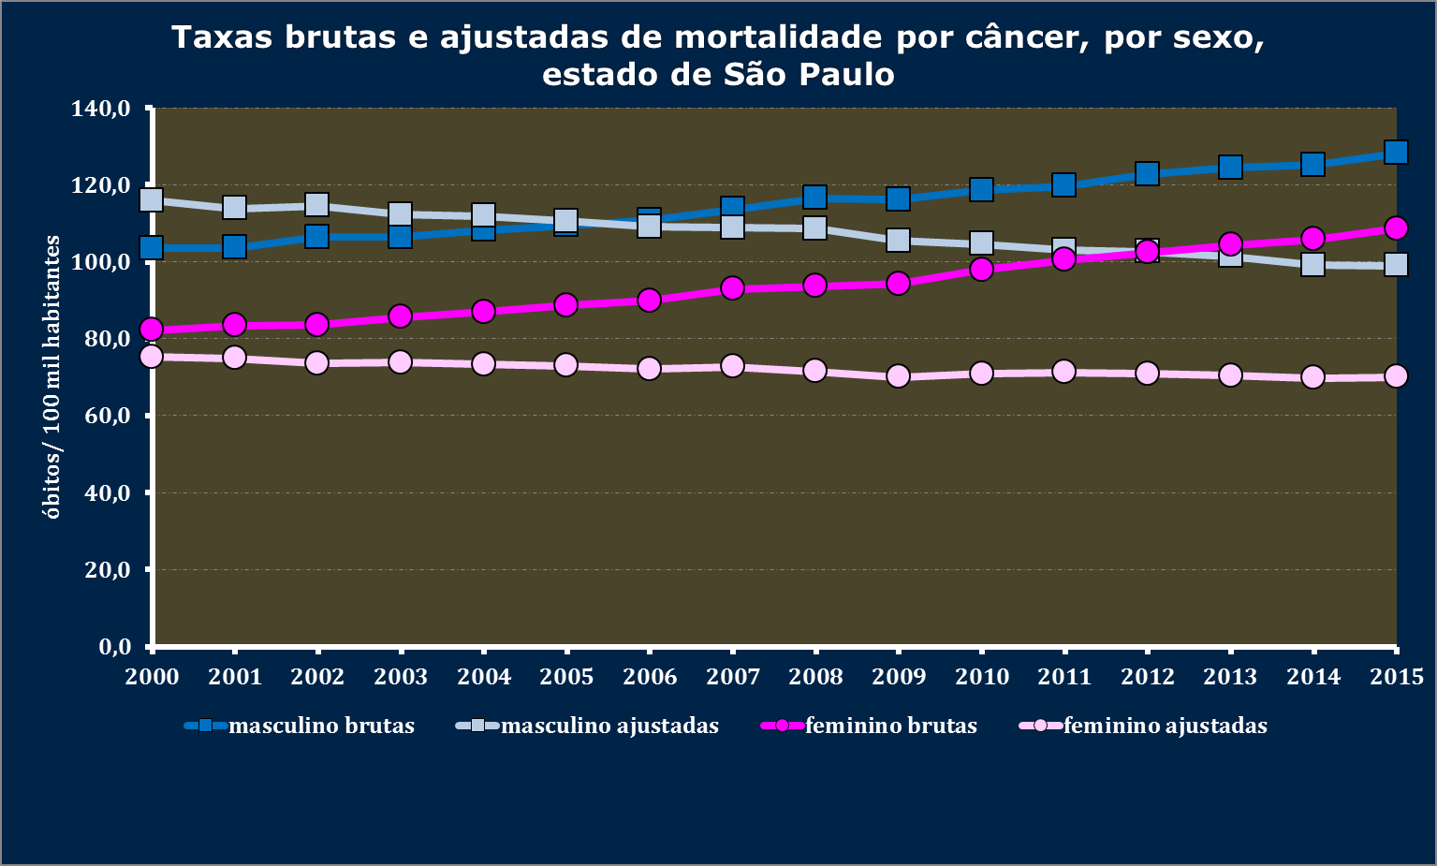
Fonte: SES-SP – base unificada de óbitos e Sistemas de Informações sobre Mortalidade - SIM
IBGE estimativas populacionais
* Ajustadas para a população total do estado de São Paulo 2000
DCNT/ CVE/ CCD/ SES-SP

Slide 16
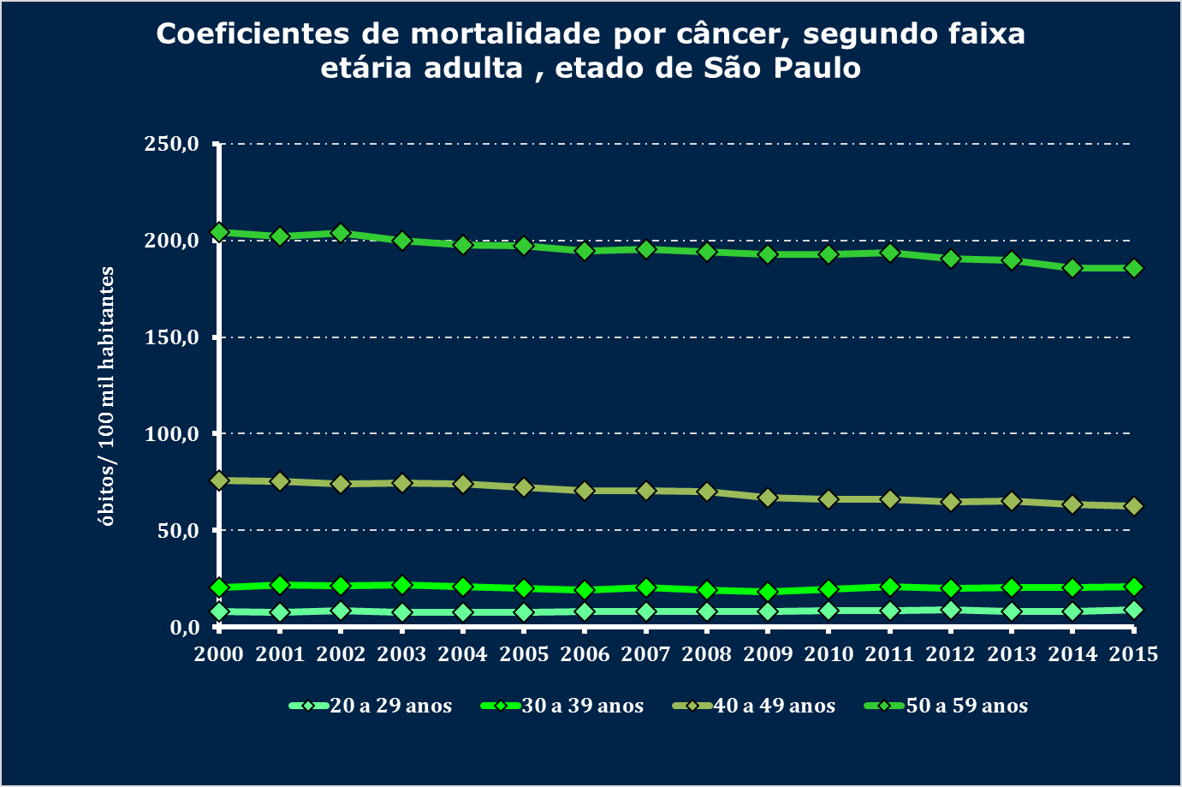
Fonte: SES-SP – base unificada de óbitos e Sistemas de Informações sobre Mortalidade - SIM
IBGE estimativas populacionais
DCNT/ CVE/ CCD/ SES-SP

Slide 17
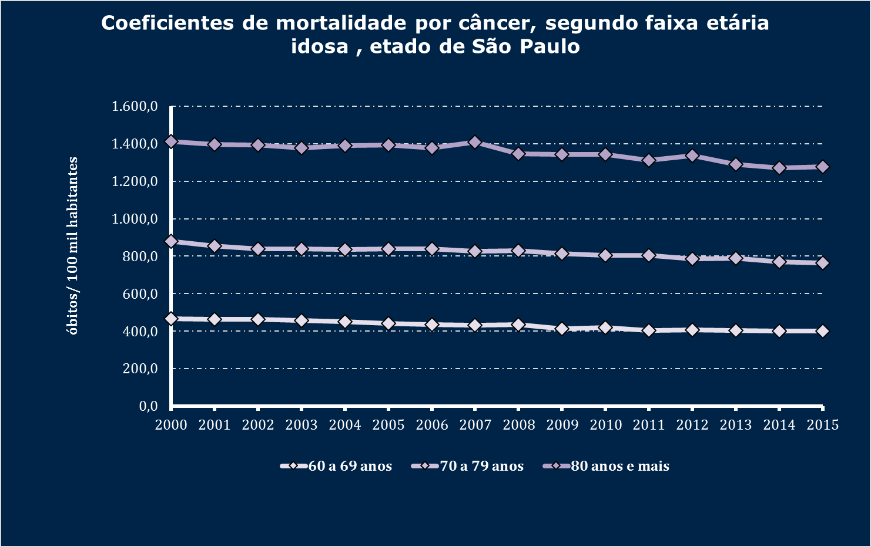
Fonte: SES-SP – base unificada de óbitos e Sistemas de Informações sobre Mortalidade - SIM
IBGE estimativas populacionais
DCNT/ CVE/ CCD/ SES-SP

Slide 18
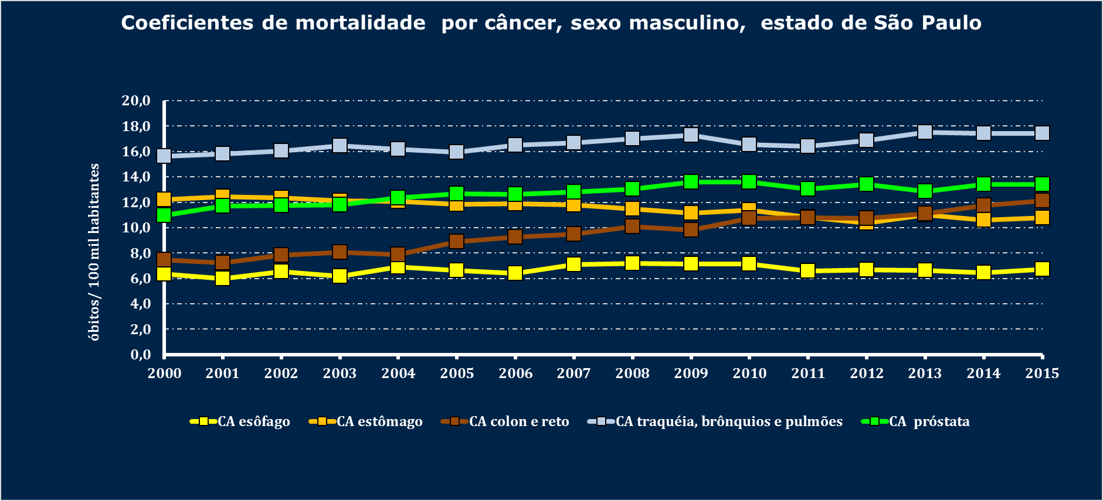
Fonte: SES-SP – base unificada de óbitos e Sistemas de Informações sobre Mortalidade - SIM
IBGE estimativas populacionais
DCNT/ CVE/ CCD/ SES-SP

Slide 19
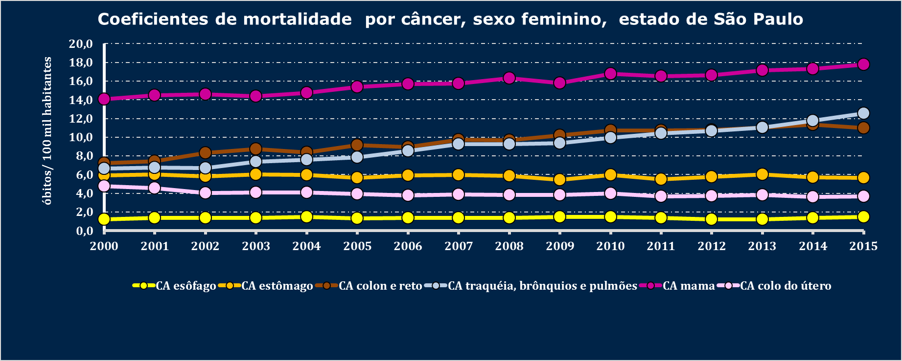
Fonte: SES-SP – base unificada de óbitos e Sistemas de Informações sobre Mortalidade - SIM
IBGE estimativas populacionais
DCNT/ CVE/ CCD/ SES-SP

Slide 20
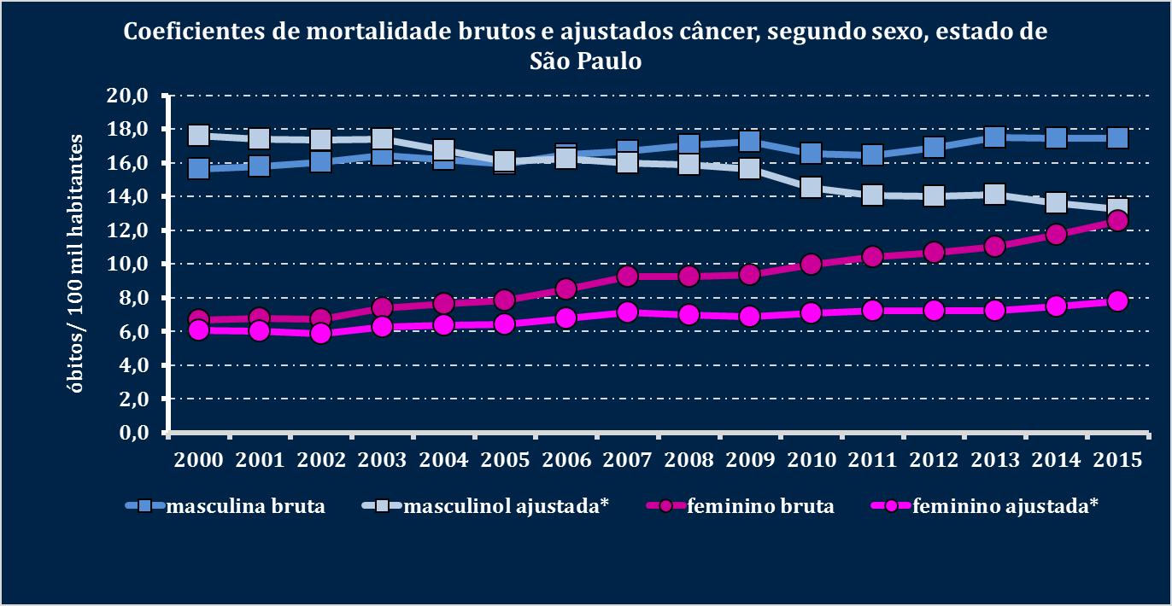
Fonte: SES-SP – base unificada de óbitos e Sistemas de Informações sobre Mortalidade - SIM
IBGE estimativas populacionais
* Ajustadas para a população total do estado de São Paulo 2000
DCNT/ CVE/ CCD/ SES-SP

Slide 21
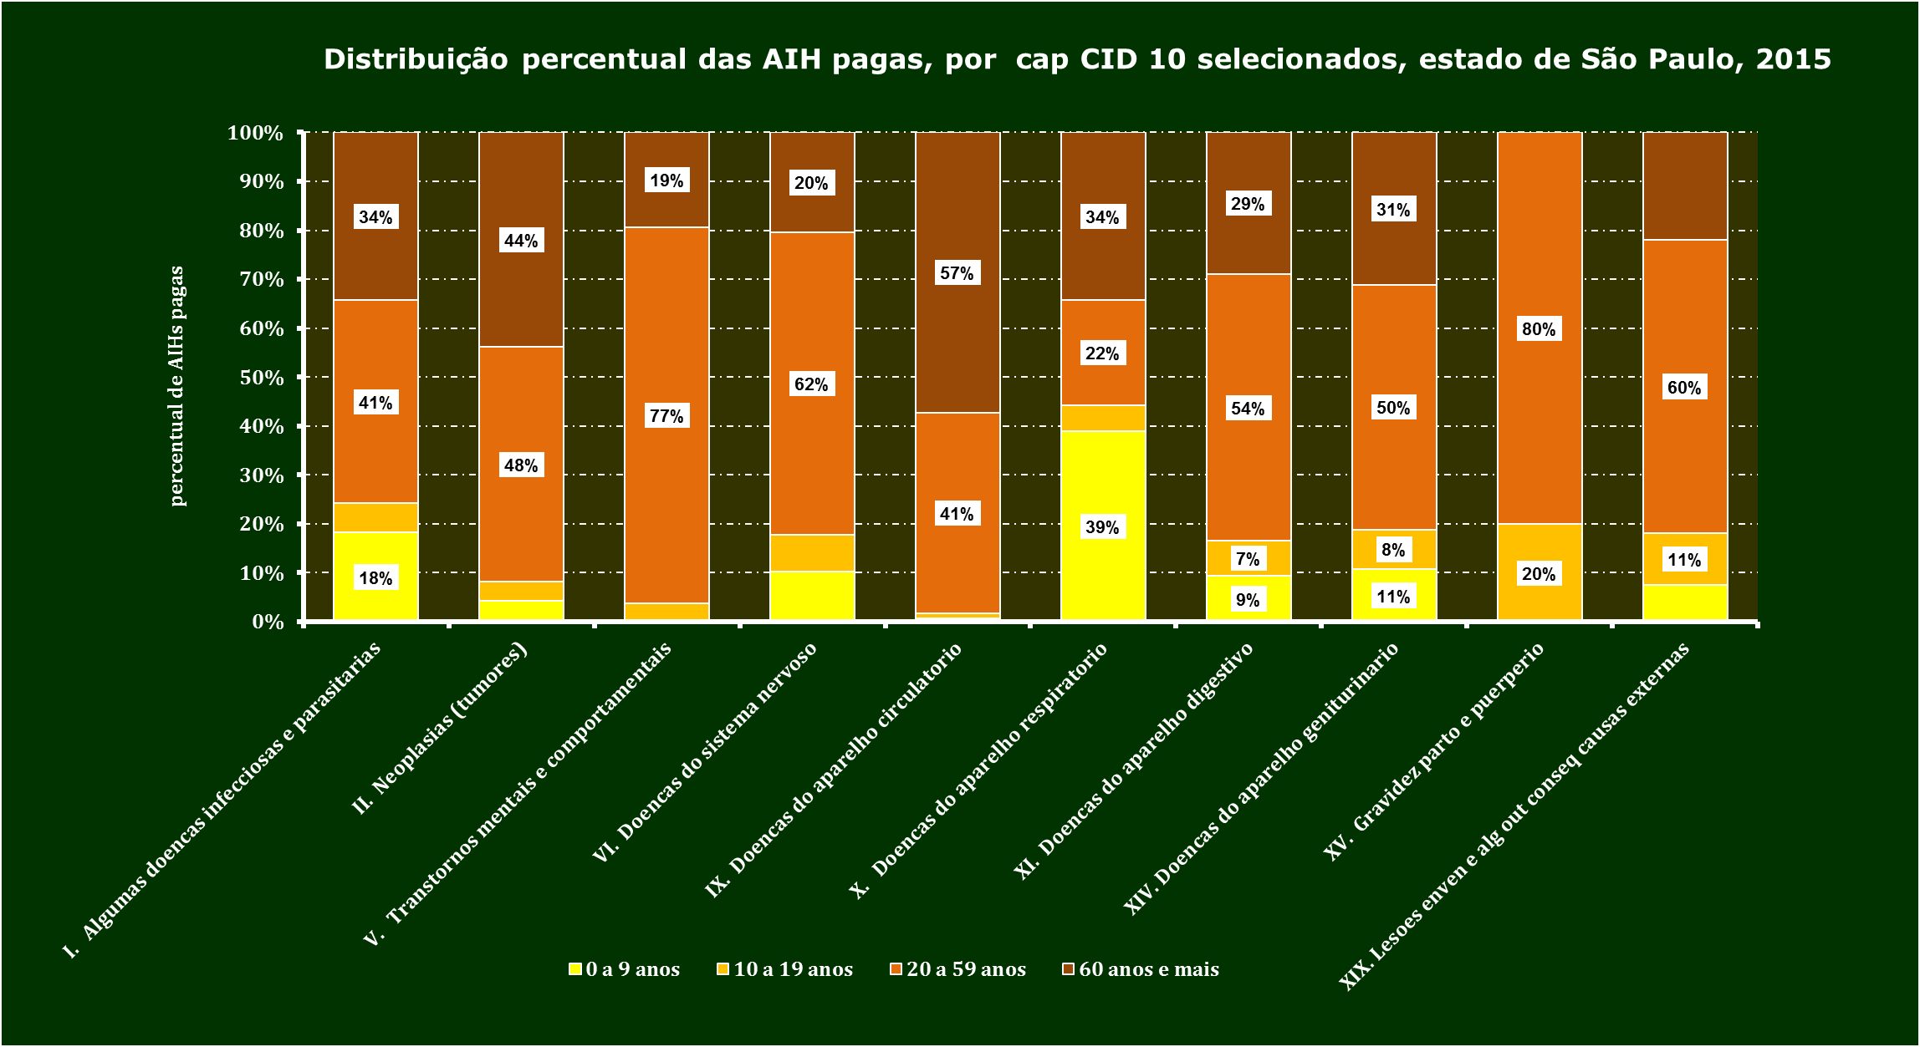
DCNT/ CVE/ CCD/ SES-SP
Fonte: SESSP/SIH-SUS - Sistema de Informações Hospitalares do SUS
DCNT/ CVE/ CCD/ SES-SP
Fonte: SESSP/SIH-SUS - Sistema de Informações Hospitalares do SUS

Slide 22
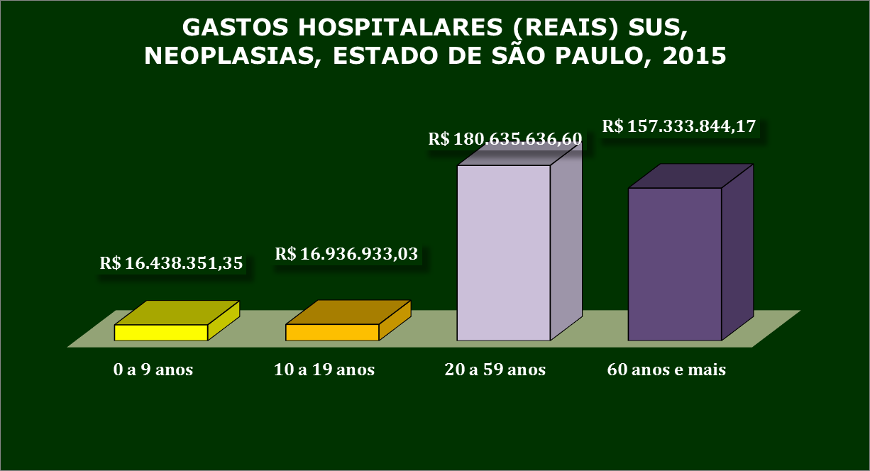
Fonte: SESSP/SIH-SUS - Sistema de Informações Hospitalares do SUS
DCNT/ CVE/ CCD/ SES-SP

Slide 23
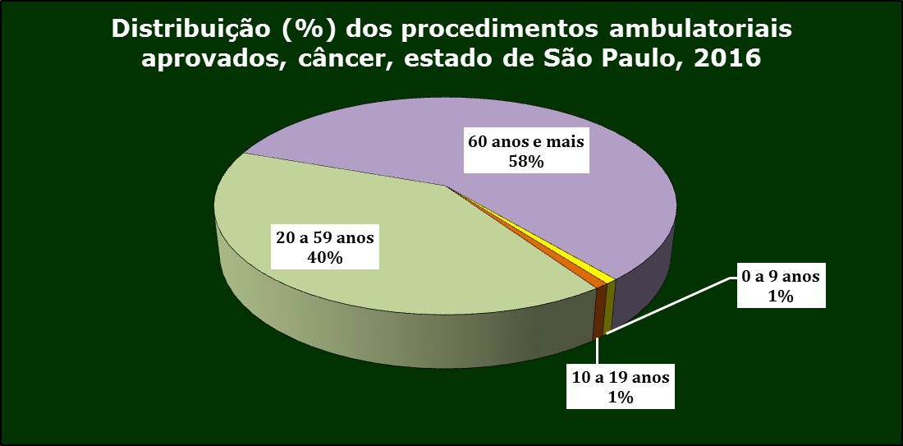
Fonte: Ministério da Saúde - Sistema de Informações Ambulatoriais do SUS (SIA/SUS)
DCNT/ CVE/ CCD/ SES-SP

Slide 24
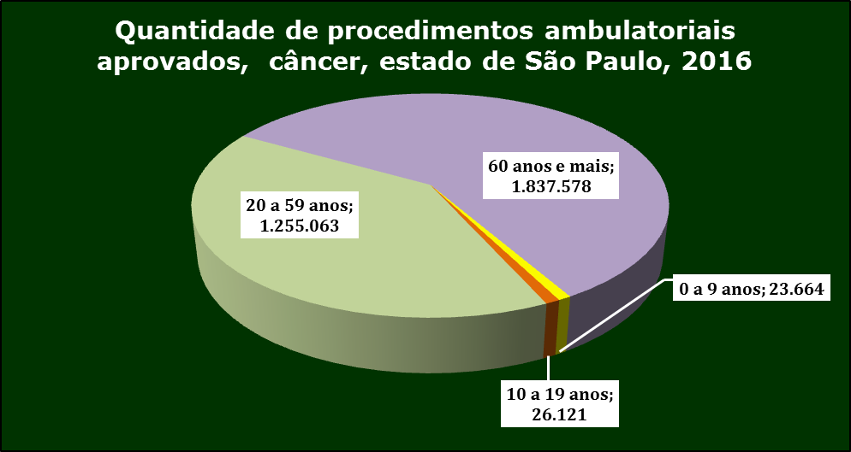
Fonte: Ministério da Saúde - Sistema de Informações Ambulatoriais do SUS (SIA/SUS)
DCNT/ CVE/ CCD/ SES-SP

Slide 25
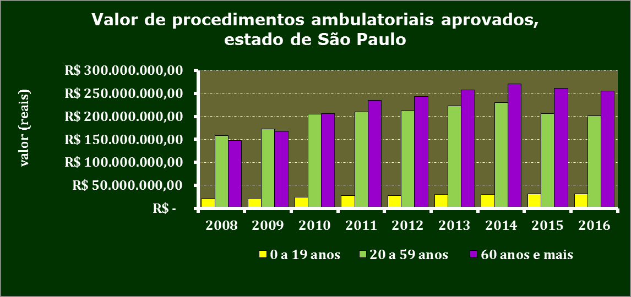
Fonte: SESSP/SIH-SUS - Sistema de Informações Hospitalares do SUS
DCNT/ CVE/ CCD/ SES-SP

Slide 26
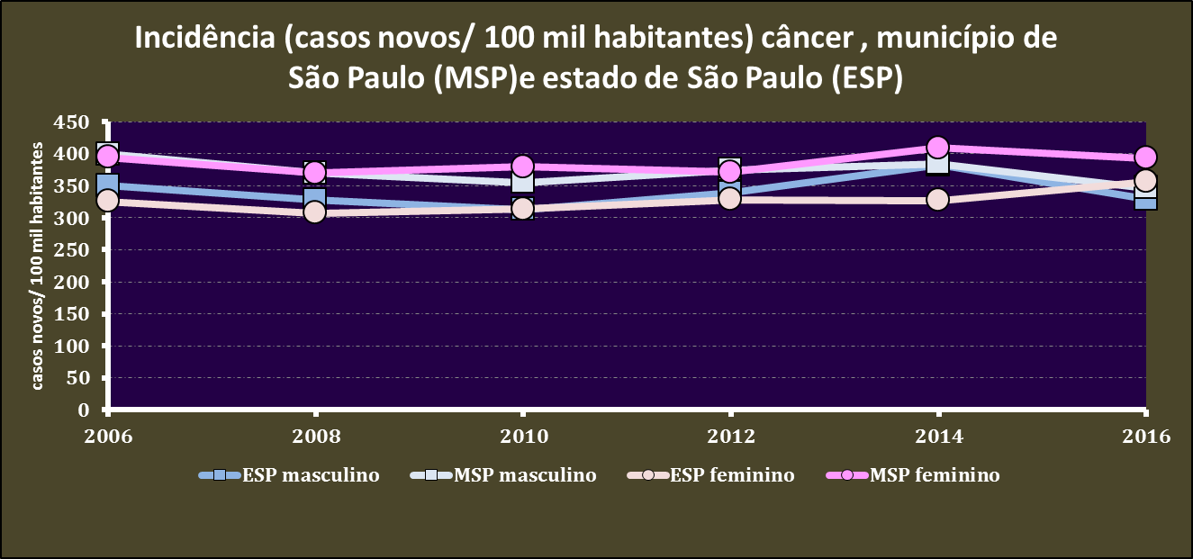
Fonte: INCA
DCNT/ CVE/ CCD/ SES-SP

Slide 27
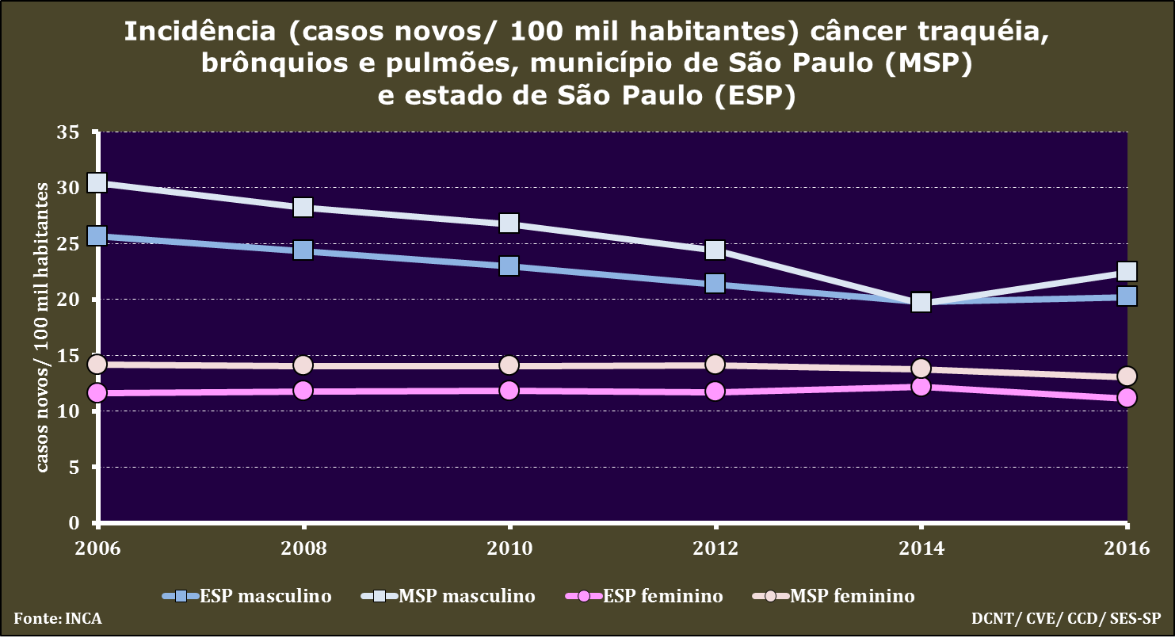

Slide 28
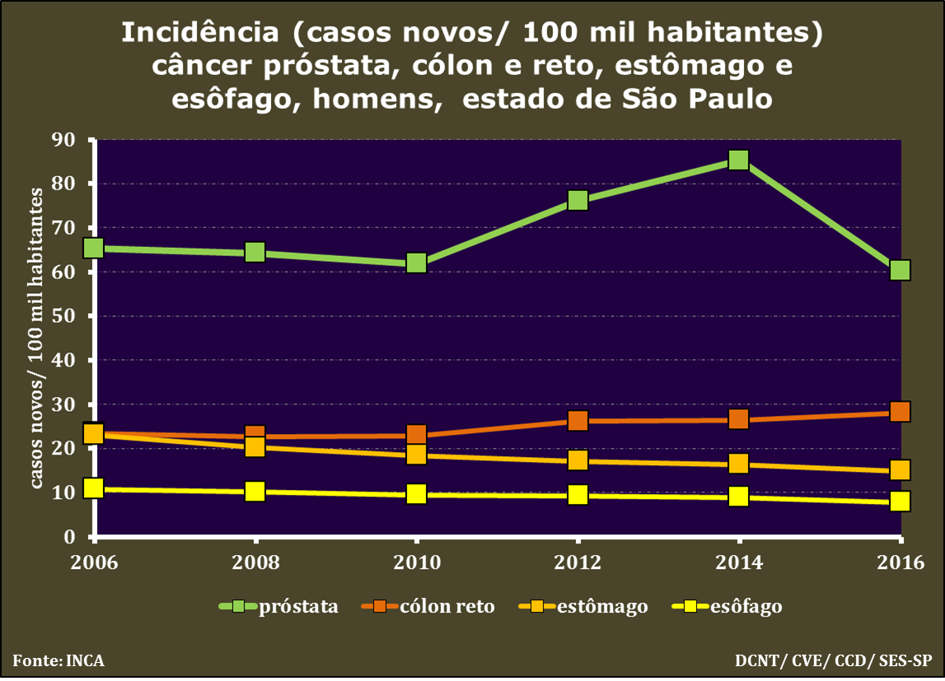

Slide 29
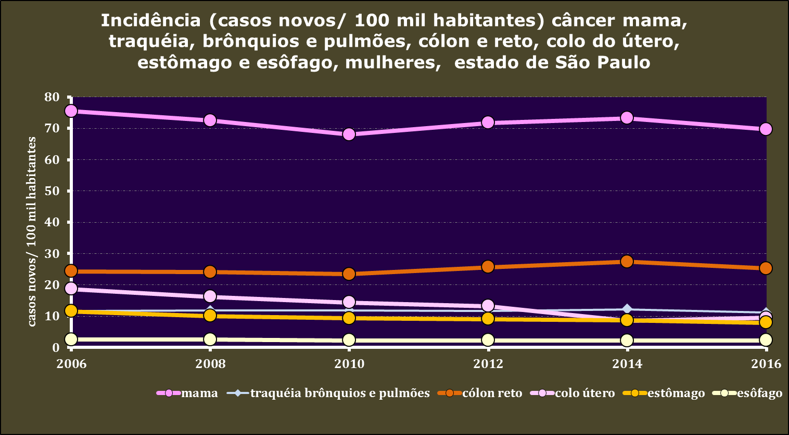
Fonte: INCA
DCNT/ CVE/ CCD/ SES-SP

Slide 30
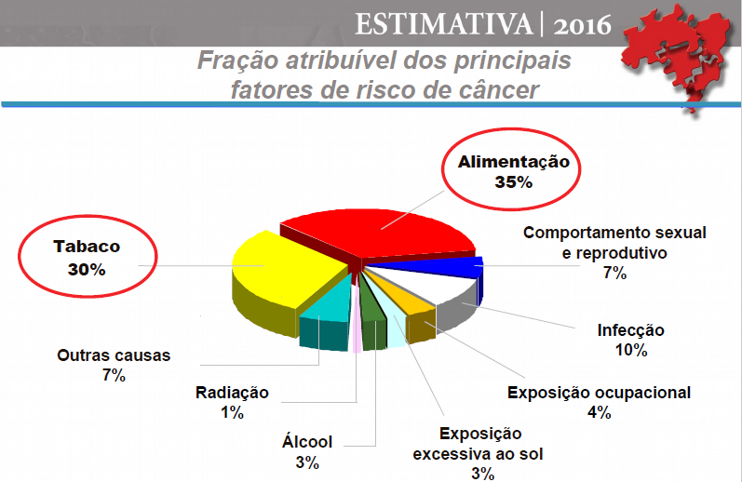
Fonte: INCA

Slide 31
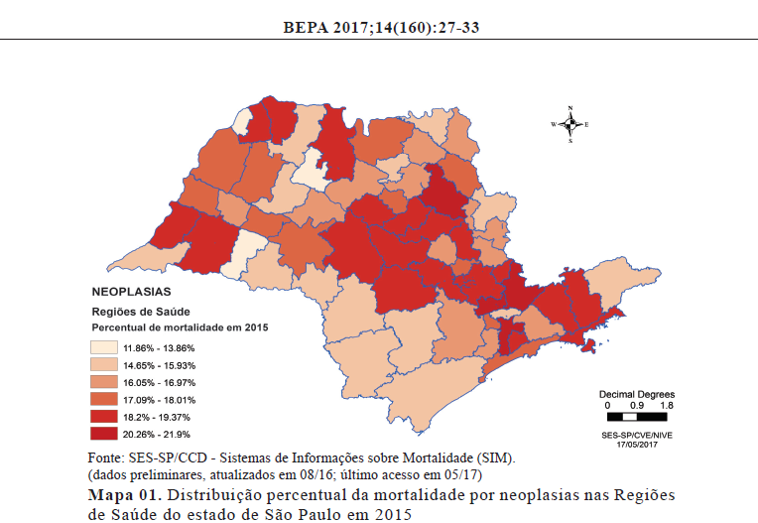

Slide 32
OGRIGADA!!!!!!!
Maria Cristina Horta Vilar
Silvia T Sousa-Carmo
mcvilar@saude.sp.gov.br

